Slide 1
Дубенко
Александр Васильевич:
жизнь, отданная небу...

Slide 2
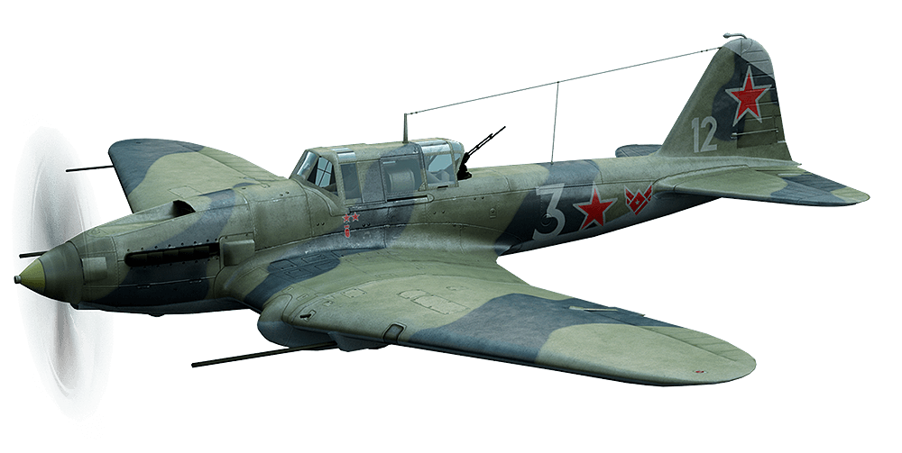
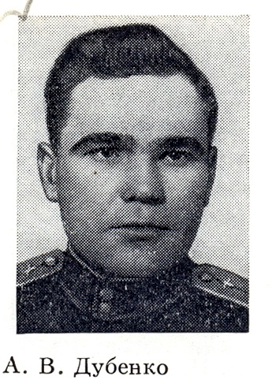
Жизненный путь…
Дубенко Александр Васильевич родился 18 августа 1921 года в посёлке Селезневка в крестьянской семье.
Окончил неполную среднюю школу. В 1940 году был призван на службу в Рабоче-крестьянскую Красную Армию
В 1942 году окончил Ворошиловградскую военную авиационную школу пилотов. С декабря того же года — на фронтах Великой Отечественной войны.

Slide 3
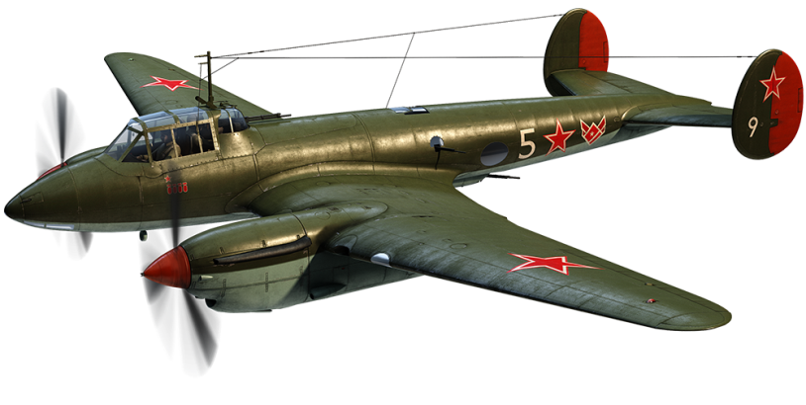
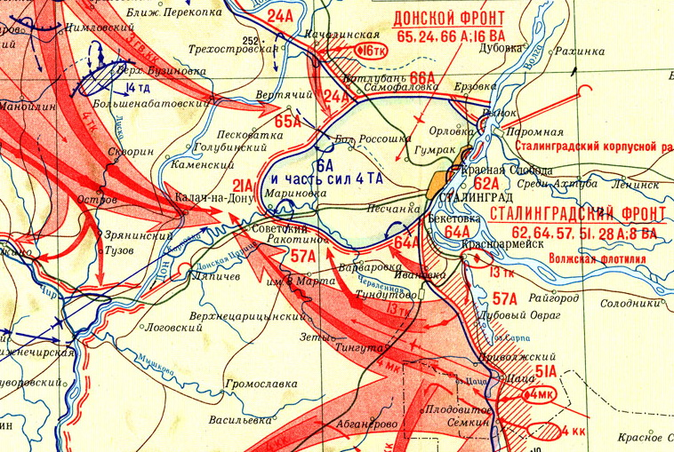
На фронтах войны…
В первый боевой вылет он, летчик-штурмовик, поднялся над Сталинградом в декабре 1942 года. Он проявил себя смелым и опытным летчиком. Первый свой фронтовой месяц Александр Васильевич закончил с правительственной наградой - орденом Красной Звезды.
8 января 1943 года под Сталинградом, в районе Куберле, разведка обнаружила большое скопление немецких танков и мотомехчастей. Лейтенант Дубенко со своим ведомым уничтожил пять танков и 11 автомашин.

Slide 4
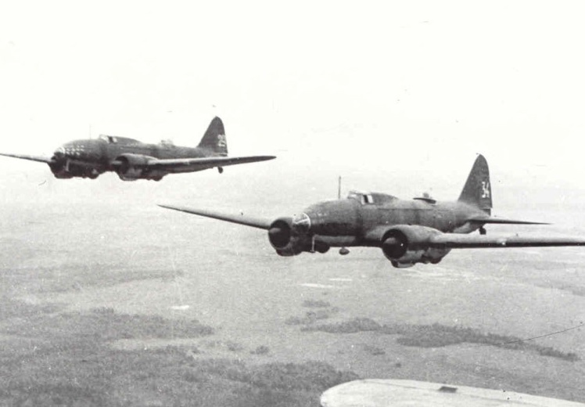
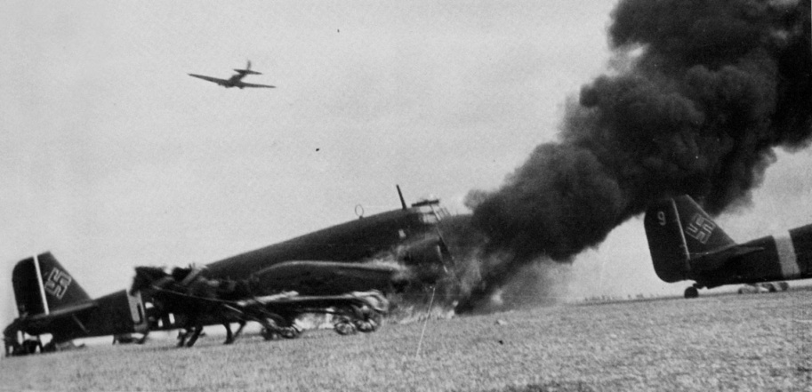
На фронтах войны…
9 января в районе Сальска немцы сконцентрировали около 350 самолетов различных марок. Эта армада предназначалась для нанесения массированного удара по советскому кольцу, замкнувшему гитлеровцев в Сталинграде.
Замысел врага был разгадан. Штурмовики 622-го Краснознаменного полка основательно поработали на аэродроме.
Только лейтенант Дубенко сжег восемь «юнкерсов».

Slide 5
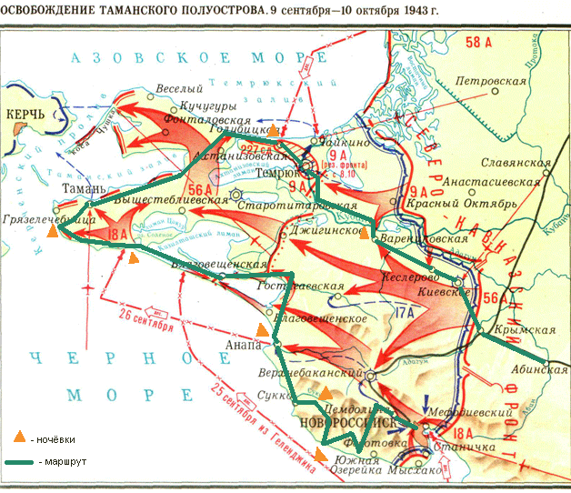
На фронтах войны…
В дни освобождения Таманского полуострова коммунист Дубенко совершил 35 боевых вылетов. Наградой ему за подвиги был орден Красного Знамени.
Потом он летал на штурмовку противника во время высадки нашего десанта на Керченском полуострове. Его мужество при этом отмечено орденом Отечественной войны 1-й степени.
В небе Прибалтики Александр Дубенко воевал, будучи командиром звена, потом возглавлял эскадрилью штурмовиков.
В тот период, 26 октября 1944 года, ему и было присвоено звание Героя Советского Союза. К этой дате капитан Дубенко совершил 128 боевых вылетов. После чего произвел еще 25 успешных боевых вылетов и был представлен в октябре 1944 года к пятой правительственной награде – ордену Александра Невского.

Slide 6
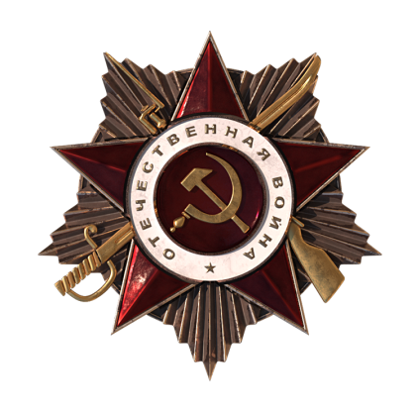
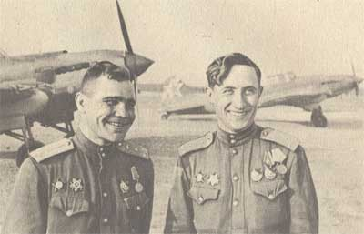
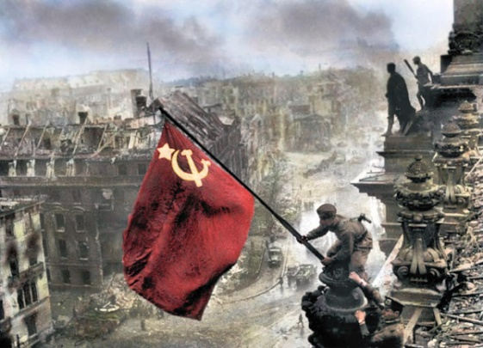
На фронтах войны…
До Дня Победы Герой Советского Союза Александр Васильевич Дубенко еще 22 раза поднимал в небо Ил-2. Он штурмовал передний край вражеской обороны, склады, прикрывал атаки наших пехотинцев и танкистов.
Был награждён тремя орденами Красного Знамени, орденами Отечественной войны 1-й степени и Красной Звезды, рядом медалей.

Slide 7
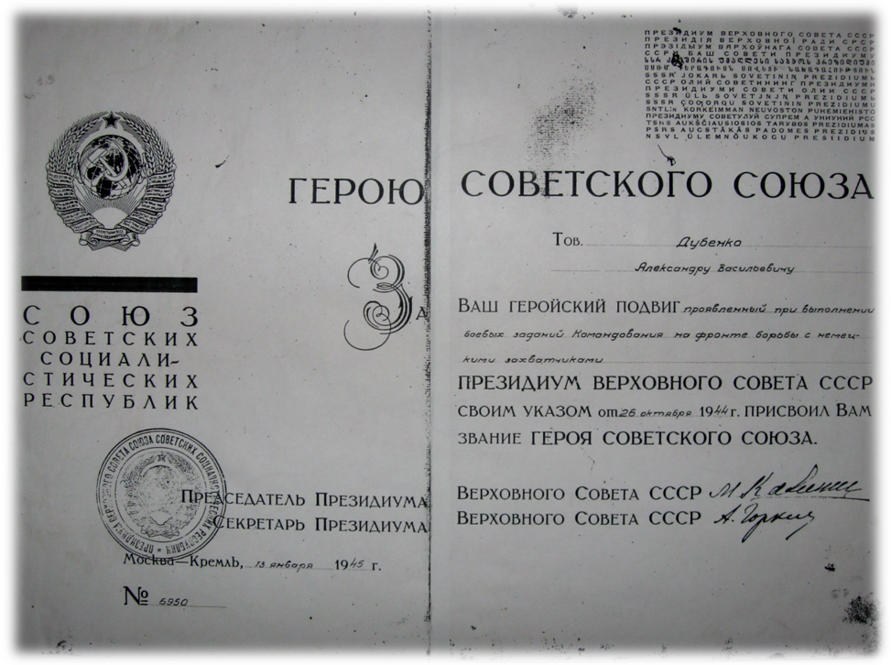
Боевые награды

Slide 8
Боевые награды

Slide 9
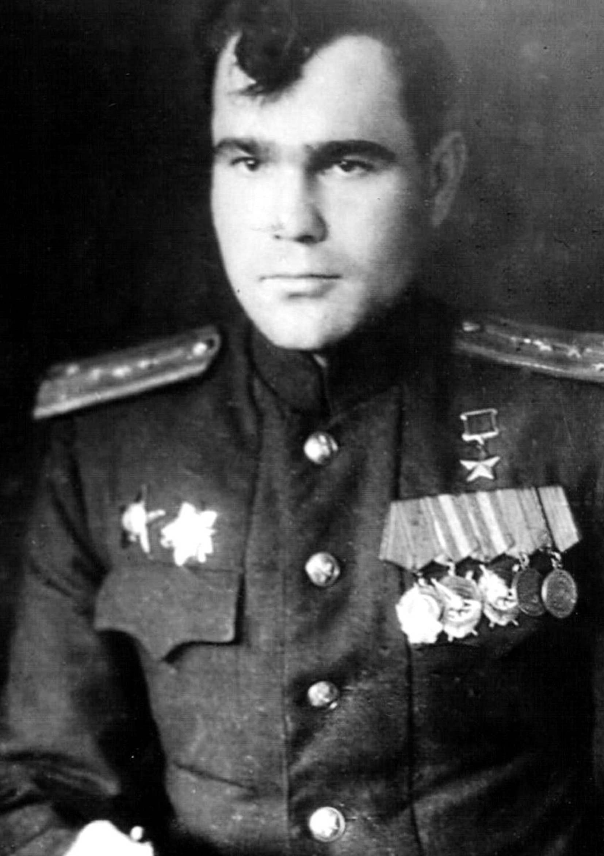
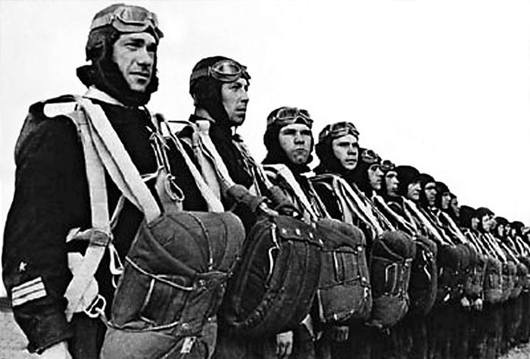
После войны…
Продолжил службу в войсках воздушных сил в звании капитана.
Погиб А. В. Дубенко в мирном небе
28 апреля 1946 года при выполнении задания командования.

Slide 10
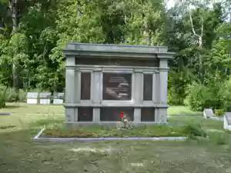
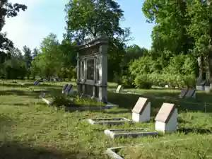
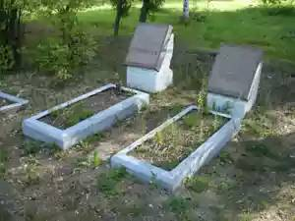
Место захоронения героя...
Военное кладбище в г. Елгава (Прибалтика)

Slide 11
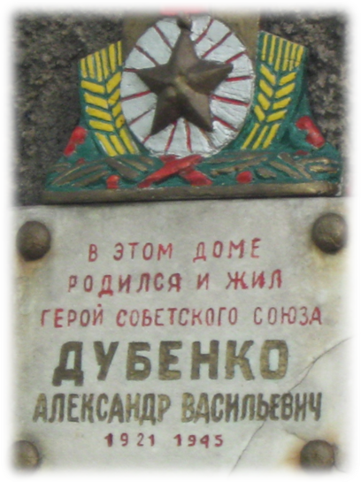
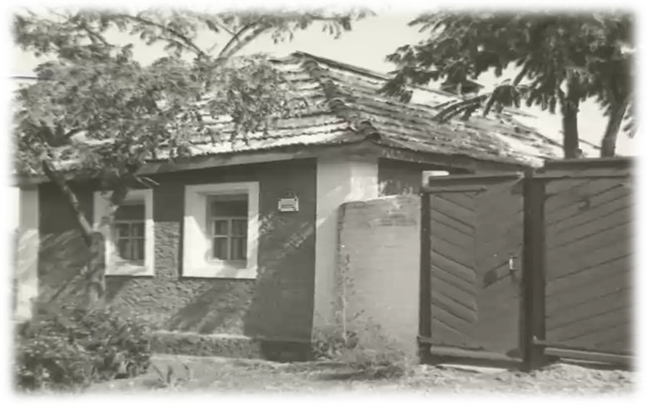
В памяти односельчан…
Улица, на которой жил А.В. Дубенко, носит его имя.
На доме №3, в котором он жил, установлена мемориальная доска.
На его героическом подвиге уже несколько десятилетий воспитывается молодое поколение поселка Селезневка.
Я горжусь своим героем – земляком!

Slide 12
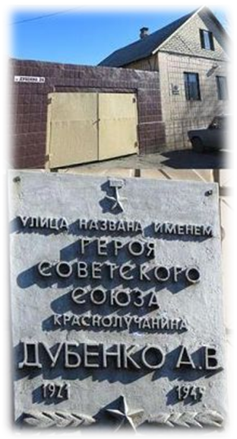
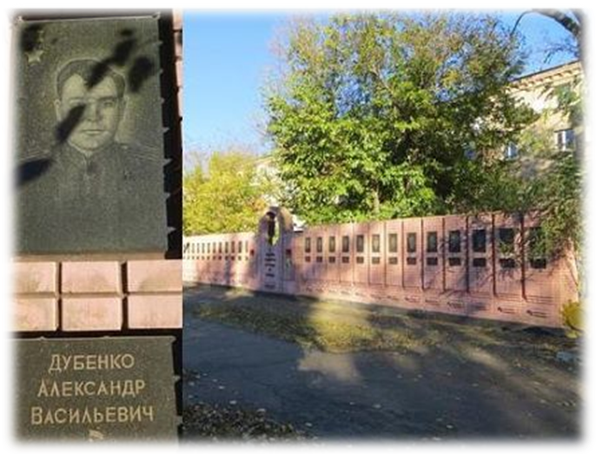
В памяти краснолучан…
В честь А. Дубенко в городе Красный Луч названа улица, а 8 сентября 1995 года открыта стелла героев.

